Slide 1

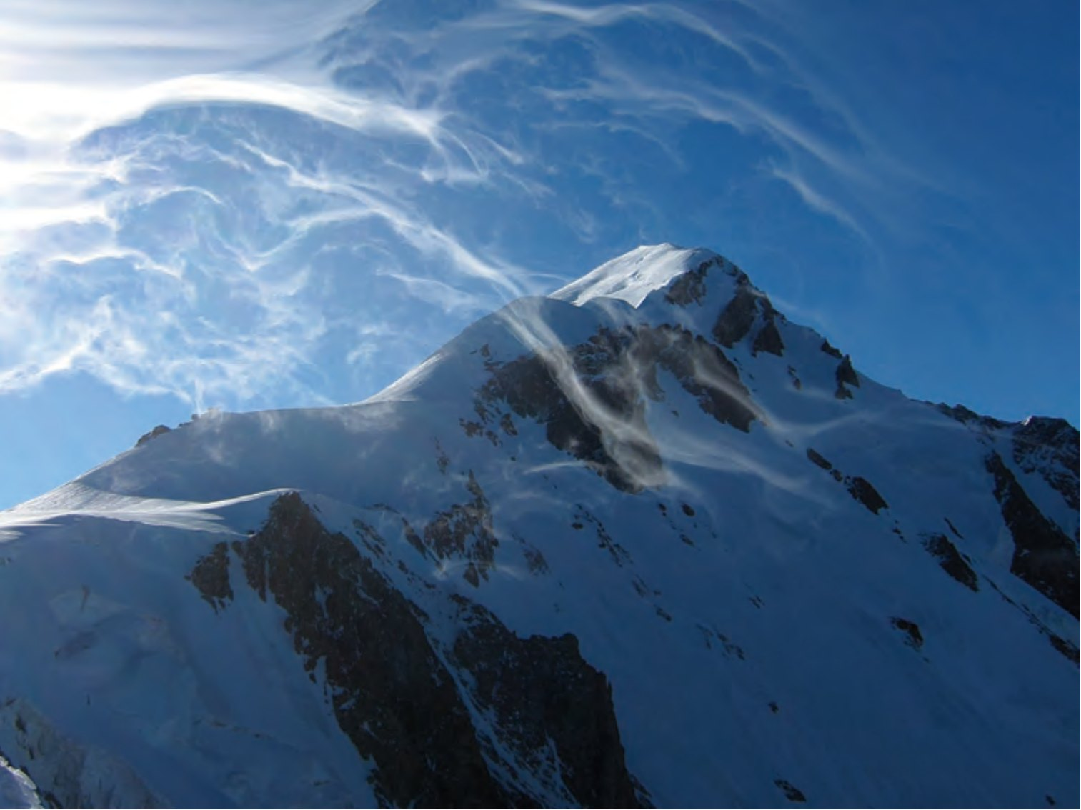
ШКОЛА АЛЬПИНИЗМА · МОДУЛЬ 2
Погода, путь
и люди
Как читать небо, держать направление
и вести группу
Монблан, 4810 м: перистые облака
Схемы и фото — из пособия «Школа альпинизма», главы 3–5.
Дополнения — из открытых источников. Не допуск и не аттестация.
Notes:
Здравствуйте! Это второй модуль курса «Школа альпинизма». Он про три вещи, без которых не обходится ни одно восхождение. Первая — погода: как она рождается, как читать облака, давление и ветер и как пользоваться прогнозом. Вторая — ориентирование: карта, компас, азимуты, план маршрута и спутниковая навигация. Третья — лидерство и психология: кто и как принимает решения в группе и какие ловушки мышления подстерегают даже опытных альпинистов. Схемы и фотографии взяты из пособия «Школа альпинизма», а дополнения из открытых источников подписаны внизу слайдов. Урок не является допуском и не заменяет аттестацию.

Slide 2
01
Облака и давление
Ветер и фронты
ЧАСТЬ
Погода в горах
Приметы и прогноз
02 / 38
Notes:
Часть первая — погода. Прогноз часто решает, выходить ли на маршрут, а умение читать небо подсказывает, когда пора поворачивать.

Slide 3
01 · ПОГОДА В ГОРАХ
Наверху холоднее, чем кажется
−6 °C
−20 °C
10–30 мин
на каждый километр подъёма
так ощущается −10 °C при ветре 30 км/ч
до обморожения открытой кожи, если по ощущению ниже −28 °C
Пособие «Школа альпинизма», с. 48, 59; индекс ветрового охлаждения — Environment Canada
03 / 38
Notes:
Начнём с простых чисел. На каждый километр подъёма воздух в среднем становится холоднее примерно на шесть градусов. Если в посёлке у подножия плюс пятнадцать, то на высоте четыре тысячи метров — около нуля. Но ощущаемая температура зависит ещё и от ветра, а он с высотой только усиливается. По таблице ветрового охлаждения метеослужбы Канады мороз минус десять при ветре тридцать километров в час ощущается как минус двадцать. А когда ощущаемая температура опускается ниже минус двадцати восьми, открытая кожа может обморозиться за десять — тридцать минут. Поэтому в прогнозе на вершину смотрят не только на градусы, но и на ветер.

Slide 4
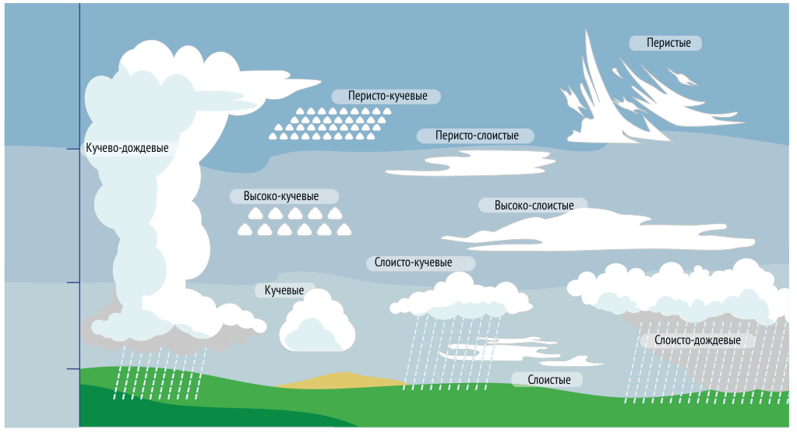
01 · ПОГОДА В ГОРАХ
Облака — прогноз над головой
1
Облако — воздух, остывший до точки росы
2
Кучевые днём — хорошая погода
3
Перистые и слоистые — к ухудшению
4
Кучево-дождевые — дождь и гроза
Пособие «Школа альпинизма», с. 55–57
04 / 38
Notes:
Облака образуются, когда влажный воздух поднимается и остывает до точки росы: пар конденсируется в капли или кристаллы льда. Поднимают воздух фронты, нагрев от земли и сами горы, по склонам которых ветер затягивает воздух вверх. На схеме — основные виды облаков по высоте. Для альпиниста важно, что они говорят о погоде. Небольшие кучевые облака днём — признак хорошей погоды. Перистые, перисто-слоистые, высоко-слоистые — возможное ухудшение. А мощные кучево-дождевые облака приносят ливни и грозу.

Slide 5
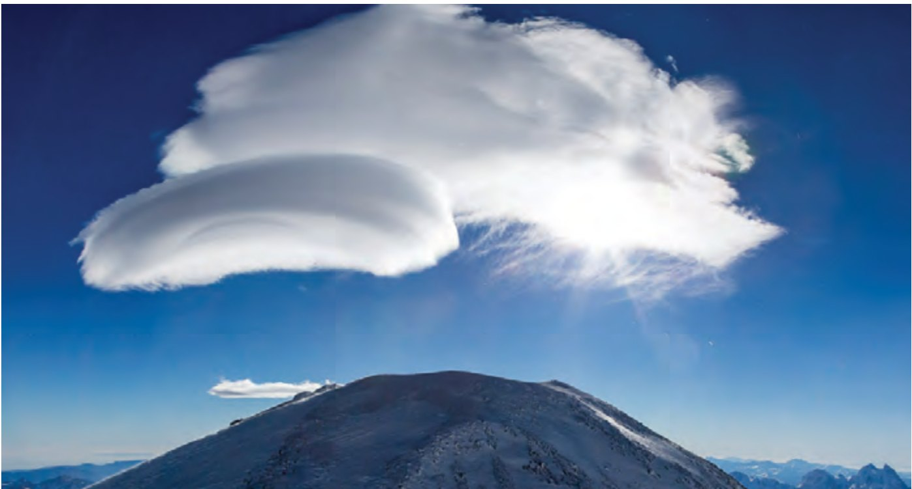
01 · ПОГОДА В ГОРАХ
Линзы: наверху уже сильный ветер
1
Ветер на высоте больше 15–20 м/с
2
Часто появляются перед тёплым фронтом
3
Один из верных признаков ухудшения
Пособие «Школа альпинизма», с. 57
05 / 38
Notes:
Отдельно о линзах — чечевицеобразных облаках, которые часто висят «стопкой» над вершинами. На фото — линза над восточной вершиной Эльбруса. Чтобы она образовалась, нужны очень сильный ветер на высоте — больше пятнадцати — двадцати метров в секунду, препятствие в виде горы и влажный воздух. Такие условия обычно складываются перед приходом тёплого фронта. Поэтому линзы — один из самых надёжных признаков скорого ухудшения погоды в горах. И помните: даже если внизу тихо, на гребне под линзой ветер может сбивать с ног.

Slide 6
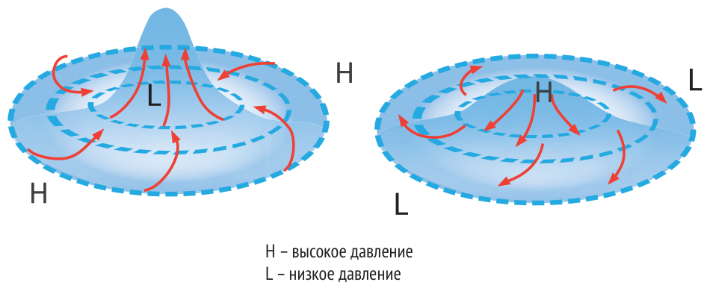
01 · ПОГОДА В ГОРАХ
Циклон и антициклон
1
Циклон: низкое давление, облачно и ветрено
2
Антициклон: высокое давление, ясно и тихо
3
Обычно движутся с запада на восток
Пособие «Школа альпинизма», с. 58, 61
06 / 38
Notes:
Погода во многом определяется давлением. На карте погоды буквой H отмечают области высокого давления — антициклоны, а буквой L — низкого, циклоны. Циклон — огромный вихрь размером от сотен до тысяч километров. В Северном полушарии воздух в нём вращается против часовой стрелки и поднимается вверх, поэтому в циклоне пасмурно, идут осадки и дует сильный ветер. В антициклоне всё наоборот: воздух опускается, вращается по часовой стрелке, погода ясная и устойчивая, ветер слабый. И циклоны, и антициклоны обычно смещаются с запада на восток, причём антициклоны — медленно и порой подолгу стоят на месте.

Slide 7
01 · ПОГОДА В ГОРАХ
Барометр в часах — ваш метеоролог
10–15 м
3 часа
+30 м
погрешность высоты — калибруйте на известных отметках
за этот срок оценивают, как меняется давление
«подросла» стоянка за ночь — давление упало
Пособие «Школа альпинизма», с. 59
07 / 38
Notes:
В спортивных часах обычно есть барометр-анероид. Он показывает и давление, и высоту, а высоту считает именно по давлению. Его погрешность — около одного-полутора гектопаскалей, то есть десять — пятнадцать метров по высоте, поэтому прибор регулярно калибруют на известных отметках. Когда свежего прогноза нет, особенно важна барическая тенденция — как изменилось давление за последние три часа. Быстрое падение — к резкому, но короткому ухудшению. Медленное — к затяжной непогоде. Удобный практический признак: если за ночь в лагере часы «подняли» палатку метров на тридцать, значит, давление упало, и погода, скорее всего, портится.

Slide 8
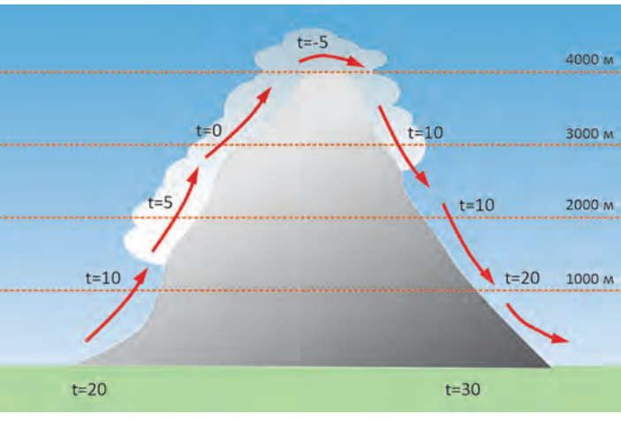
01 · ПОГОДА В ГОРАХ
Горно-долинный ветер
1
Днём дует вверх по долине, ночью — вниз
2
Устойчивый цикл — признак хорошей погоды
3
На седловинах ветер ускоряется
Пособие «Школа альпинизма», с. 59–60
08 / 38
Notes:
В горах есть ветер с суточным ритмом. Утром солнце раньше освещает склоны и вершины, воздух там нагревается и поднимается, а на его место тянется воздух из долины. Днём ветер дует вверх по долине. Вечером всё меняется: воздух в горах остывает быстрее и ночью стекает вниз. Горный ветер бывает сильным — до шестидесяти — семидесяти километров в час. Пока этот цикл повторяется изо дня в день, погода устойчива. Если цикл нарушился — это признак перемен. И ещё: на седловинах и перемычках возникает эффект трубы, ветер там заметно сильнее. Учитывайте это, выбирая место для бивуака.

Slide 9
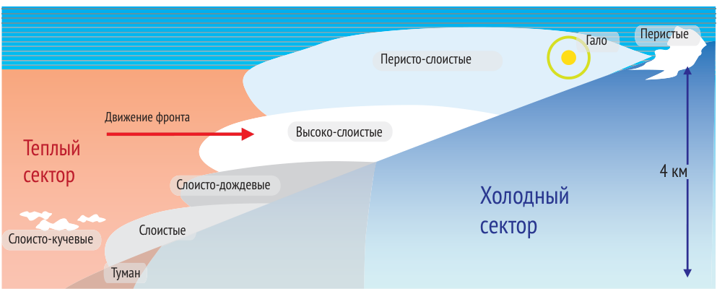
01 · ПОГОДА В ГОРАХ
Тёплый фронт: в запасе около 6 часов
1
Перистые → перисто-слоистые с гало
2
Затем высоко-слоистые и затяжной дождь
3
Увидели гало — до непогоды около 6 часов
Пособие «Школа альпинизма», с. 62–63
09 / 38
Notes:
Атмосферный фронт — граница между тёплой и холодной воздушными массами. В тёплом фронте тёплый воздух натекает на клин холодного и медленно поднимается по нему, образуя систему облаков шириной четыреста — восемьсот километров. Облака приходят в определённом порядке. Сначала перистые, затем перисто-слоистые — часто с гало, светящимся кругом вокруг Солнца или Луны. Потом высоко-слоистые, и наконец слоисто-дождевые с долгими осадками. Давление при этом заметно падает. Главное практическое правило из пособия: если появились перисто-слоистые облака, у группы, как правило, есть до шести часов, чтобы спуститься или дойти до стоянки.

Slide 10
01 · ПОГОДА В ГОРАХ
Холодный фронт: быстро и бурно
Башни
Грозы
Ясно
вертикальные кучевые облака — первый признак
ливни, шквалы и резкое похолодание
после фронта давление растёт, холодно и ясно
Пособие «Школа альпинизма», с. 64
10 / 38
Notes:
Холодный фронт устроен иначе: холодный воздух подныривает под тёплый и резко выталкивает его вверх. Поэтому всё происходит быстро и интенсивно. Перед фронтом ветер поворачивает на запад или северо-запад, появляется дымка, хотя небо ещё чистое, давление падает. Иногда перед самым фронтом бывает обманчивый просвет в облаках. Признак холодного фронта — вертикально вытянутые кучевые облака. По протяжённости он меньше тёплого, но осадков даёт больше и часто приносит грозы. Зато после его прохождения давление быстро растёт и наступает холодная ясная погода.

Slide 11
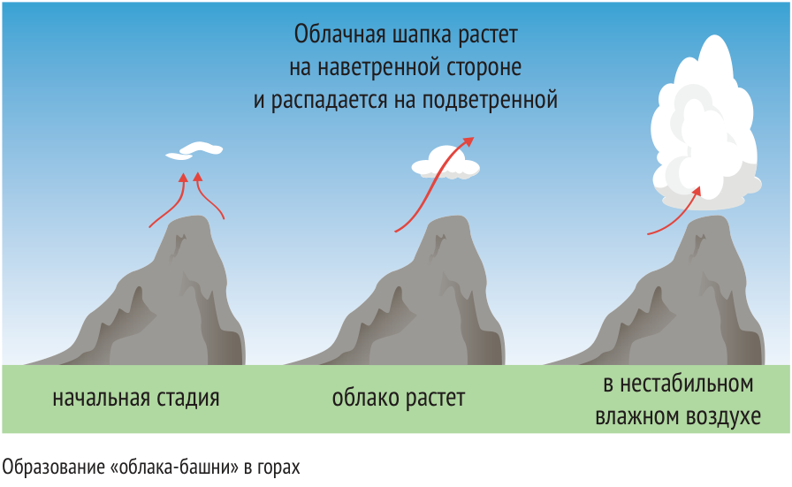
01 · ПОГОДА В ГОРАХ
Облако-башня: гроза может начаться в любой момент
1
Облака растут вверх быстрее обычного
2
Тёмные основания, вогнутые снизу
3
Верх расплывается «наковальней»
Пособие «Школа альпинизма», с. 65–66
11 / 38
Notes:
Грозы, особенно местные, развиваются очень быстро. В дни, когда кучевые облака начинают активно расти, следите, как быстро они тянутся вверх и закрывают небо. Слишком вытянутое по вертикали облако — облако-башня — плохой признак: гроза может начаться в любой момент. Если такая башня одна на общем фоне, скорее всего, будет короткий ливень с грозой. Если же облака громоздятся массами с тёмными основаниями — возможна затяжная сильная гроза. Тревожные детали — вогнутая тёмная нижняя сторона облака, где идут сильные восходящие потоки, и плоская вершина-наковальня, вытянутая в одну сторону.

Slide 12
01 · ПОГОДА В ГОРАХ
Погода портится: признаки
Давление падает
Гало вокруг Солнца или Луны
Роса утром долго не высыхает
Облака идут в разные стороны
Облака уже в 7–9 утра
Ночью теплее обычного
Перистые облака густеют
Сбился горно-долинный цикл
Линзы над вершинами
След самолёта не тает
Два-три признака сразу — пересмотрите план и время разворота
Пособие «Школа альпинизма», с. 65, 67
12 / 38
Notes:
Соберём признаки ухудшения погоды, которые можно заметить без прогноза. Давление падает. Утренняя роса долго не высыхает. Облака появляются уже в семь-девять утра. Перистые облака густеют и постепенно затягивают всё небо. Над вершинами висят линзы. Вокруг Солнца или Луны виден круг — гало. Облака на разных высотах движутся в разные стороны. Ночью теплее, чем обычно. Нарушился привычный цикл горно-долинных ветров. А инверсионный след от самолёта не тает, а долго висит в небе. Хорошие признаки — обратные: давление стабильно, ночью холодно, утренний туман уходит в течение двух часов после рассвета. Если вы видите два-три тревожных признака сразу — пересмотрите план и время разворота.

Slide 13
01 · ПОГОДА В ГОРАХ
Прогноз: где смотреть и как читать
Источники
Три высоты
Насколько верить
1
yr.no, meteoblue, mountain-forecast
1
Старт, середина и вершина
1
До 3 суток — обычно надёжно
2
Модели ECMWF, GFS, ICON
2
Эльбрус: 3600, 4600, 5600 м
2
Неустойчиво — 3–4 дня с осторожностью
3
Местные службы и спасатели
3
Ветер, осадки, нулевая изотерма
3
Стабильно — до 5–7 дней
Пособие «Школа альпинизма», с. 67–69; модели ECMWF, GFS (NOAA), ICON (DWD) — открытые источники
13 / 38
Notes:
Теперь о прогнозах. Горные прогнозы есть на сайтах yr.no, meteoblue, mountain-forecast и других. Почти все они построены на нескольких глобальных моделях: европейской ECMWF, американской GFS и немецкой ICON. Полезно сравнить несколько: если модели расходятся, погода неустойчива. Не забывайте местные службы и спасателей — они знают особенности района. Смотрите прогноз на трёх высотах: старт, середина маршрута и вершина. Для Эльбруса это примерно три тысячи шестьсот, четыре тысячи шестьсот и пять тысяч шестьсот метров. Кроме температуры, смотрите ветер, осадки и высоту нулевой изотермы. И о доверии: на трое суток прогноз обычно надёжен. При неустойчивой погоде даже к прогнозу на три-четыре дня относятся осторожно, а в устойчивом антициклоне можно планировать на пять — семь дней.

Slide 14
02
Карта и компас
Азимут и склонение
ЧАСТЬ
Ориентирование
План, GPS, правило STOP
14 / 38
Notes:
Часть вторая — ориентирование. Главный метод — сопоставлять описание и карту с тем, что вы видите вокруг. Компас и навигатор помогают, но не думают за вас.

Slide 15
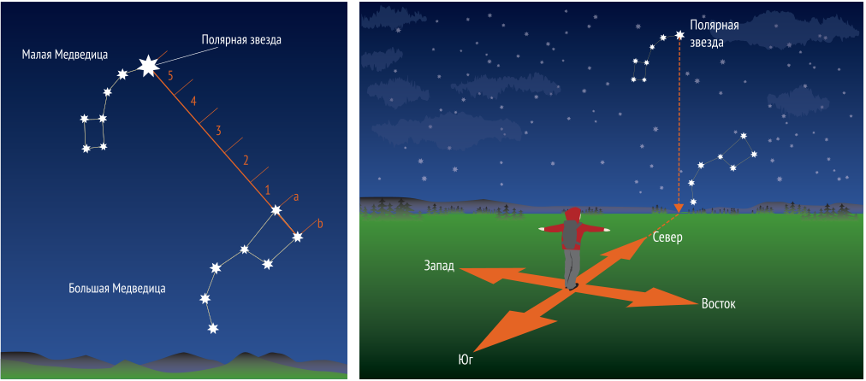
02 · ОРИЕНТИРОВАНИЕ
Север без компаса
1
Солнце в полдень — на юге, сдвиг 15° в час
2
Полярная звезда — 5 «ковшей» от Большой Медведицы
3
Полная Луна в полночь — на юге
Пособие «Школа альпинизма», с. 70–71
15 / 38
Notes:
Определить стороны света можно и без приборов. В Северном полушарии Солнце в полдень стоит на юге, восходит на юго-востоке, а садится на юго-западе — летом в горах заметно севернее. За час оно смещается на пятнадцать градусов. Ночью ищите Полярную звезду: она всегда показывает на север. Найти её помогает Большая Медведица — продолжите линию через две крайние звёзды ковша примерно на пять таких расстояний. Полная Луна стоит напротив Солнца, поэтому в полночь она на юге. Но идти по светилам неудобно: сориентировавшись, привяжитесь к заметным ориентирам на местности и двигайтесь по ним.

Slide 16
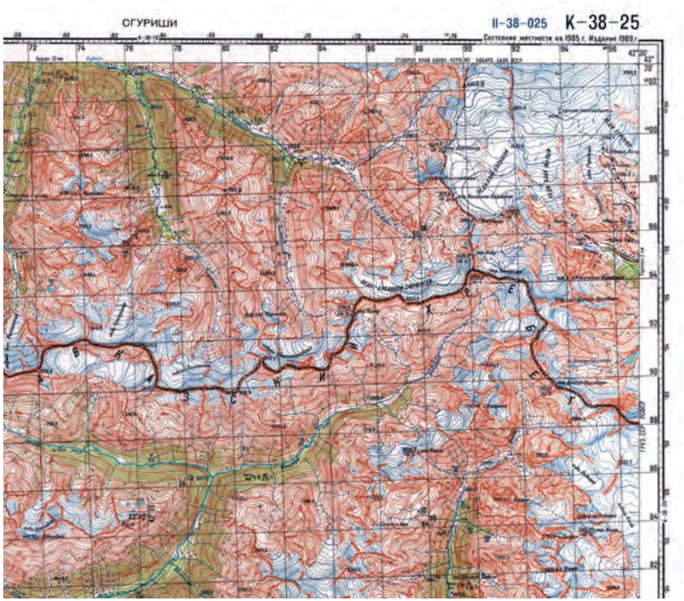
02 · ОРИЕНТИРОВАНИЕ
Карта: масштаб и координаты
1
В альпинизме — «в 1 см 500 м» или «1 км»
2
1′ широты ≈ 1,852 км
3
Складывайте карту с открытой рамкой
4
СК-42 и WGS-84 расходятся на 100–150 м
Пособие «Школа альпинизма», с. 72–74; системы координат СК-42 и WGS-84 — открытые источники
16 / 38
Notes:
Карта — двухмерное изображение трёхмерного рельефа. Масштаб один к пятидесяти тысячам означает: в одном сантиметре — пятьсот метров. Для подготовки поездки в горы обычно берут карты «в сантиметре пятьсот метров» или «в сантиметре километр». Координаты точки определяют по рамке карты, поэтому складывайте её так, чтобы две перпендикулярные стороны рамки были открыты. Одна минута широты — это примерно одна морская миля, тысяча восемьсот пятьдесят два метра. И важная деталь: старые российские карты построены в системе координат СК-42, а навигаторы работают в WGS-84. Разница может составлять сто — сто пятьдесят метров. Проверьте, в какой системе ваша карта и что выставлено в навигаторе.

Slide 17
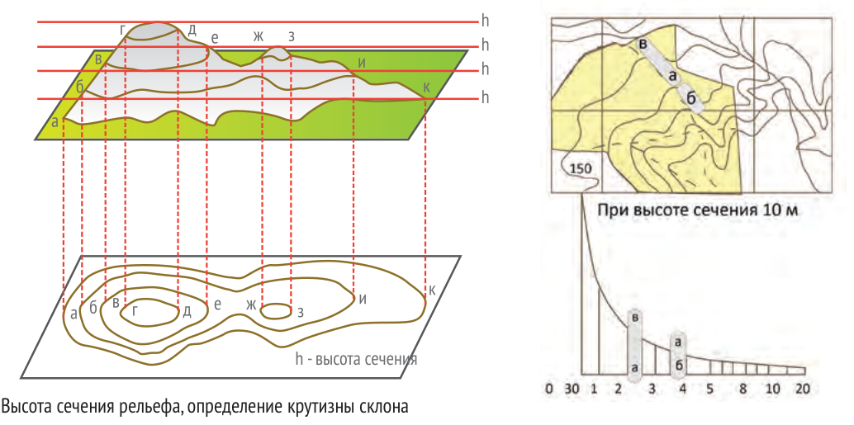
02 · ОРИЕНТИРОВАНИЕ
Горизонтали: читаем крутизну
1
Горизонтали ближе — склон круче
2
Высота сечения подписана под масштабом
3
В горах расстояние по карте × 1,2–1,3
Пособие «Школа альпинизма», с. 75
17 / 38
Notes:
Рельеф на карте показывают горизонталями — линиями, соединяющими точки одной высоты. Расстояние между соседними горизонталями по высоте называется высотой сечения, её подписывают под масштабом, например: «сплошные горизонтали проведены через двадцать метров». Чем ближе горизонтали друг к другу, тем круче склон. Так можно заранее увидеть стены, кулуары и пологие участки. Расстояние по карте — это проекция на плоскость, а реальный путь всегда длиннее. В холмистой местности измеренное по карте расстояние умножают на один и одну — один и две десятых, а в горах — на один и две — один и три десятых.

Slide 18
02 · ОРИЕНТИРОВАНИЕ
Сколько идти: время и верёвка
3 км/ч
+1 час
Верёвка
≈ 500 м за 10 минут — основной способ счёта в горах
на каждые 600 м набора — правило Нейсмита
короткие точные отрезки меряют верёвками
Пособие «Школа альпинизма», с. 75; правило Нейсмита (W. Naismith, 1892)
18 / 38
Notes:
В горах пройденное расстояние считают в основном по времени. Если на этом рельефе вы идёте примерно три километра в час, то пятьсот метров — это десять минут. Для планирования есть классическое правило шотландского альпиниста Уильяма Нейсмита: пять километров в час по ровному плюс час на каждые шестьсот метров набора высоты. Для группы с рюкзаками это оптимистичная оценка, поэтому закладывайте запас. А на коротких отрезках, где нужна точность, расстояние меряют верёвками. Например, сто пятьдесят метров до поворота на леднике надёжнее отмерить тремя верёвками, чем по часам.

Slide 19
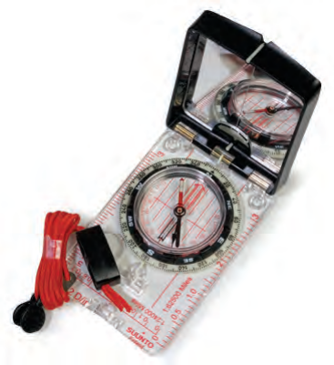
02 · ОРИЕНТИРОВАНИЕ
Компас: что есть что
1
Красный конец стрелки — магнитный север
2
Вращающееся кольцо и линии сетки
3
Зеркало и прорезь — для визирования
4
Сталь, магниты и электроника сбивают стрелку
Пособие «Школа альпинизма», с. 76
19 / 38
Notes:
Компас — главный инструмент вместе с картой. Для гор лучше компас с зеркалом и поправкой на магнитное склонение. Разберём устройство. Основание — прозрачная пластина, по её краю прокладывают направление на карте. Красный конец магнитной стрелки указывает на магнитный север. Вращающееся кольцо со шкалой градусов и линиями сетки поворачивают при переносе азимута. Индикатор азимута — точка, по которой читают значение. Зеркало и прорезь нужны, чтобы точно навестись на объект. И главное ограничение: любые стальные и намагниченные предметы — ледоруб, телефон, рация — искажают показания. Держите их подальше, когда берёте азимут.

Slide 20
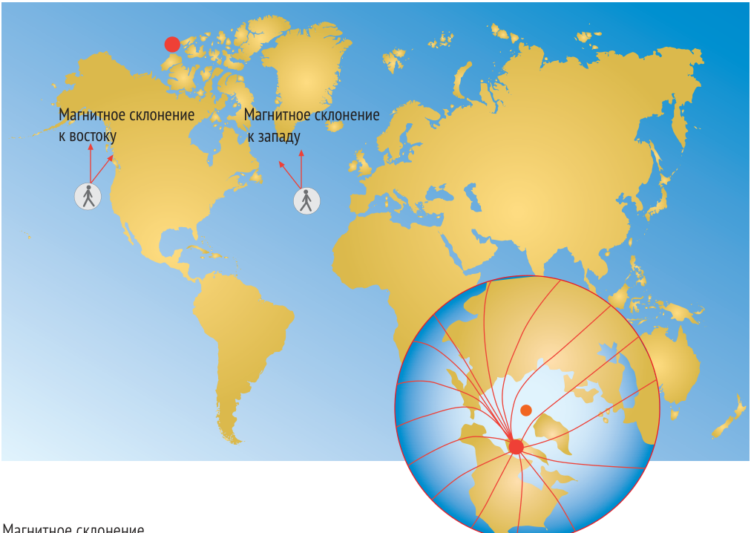
02 · ОРИЕНТИРОВАНИЕ
Склонение: магнитный север — не истинный
1
Приэльбрусье +6–7°, Хибины +15°
2
С карты на местность: восточное вычитаем
3
С местности на карту: восточное прибавляем
4
Актуальное склонение уточняйте перед выходом
Пособие «Школа альпинизма», с. 77–79
20 / 38
Notes:
Стрелка компаса показывает не на географический, а на магнитный полюс, и он постоянно смещается. Разница между направлением на север по карте и по компасу называется магнитным склонением. Восточное считают положительным, западное — отрицательным. В Приэльбрусье склонение около шести-семи градусов к востоку, в Хибинах — около пятнадцати. Правило пересчёта такое. Переносите азимут с карты на местность — восточное склонение вычитаете. Например, на карте строго север, триста шестьдесят градусов, склонение восемь градусов к востоку — на компасе ставите триста пятьдесят два. С местности на карту — наоборот, прибавляете. Склонение меняется со временем, поэтому уточняйте актуальное значение перед поездкой.

Slide 21
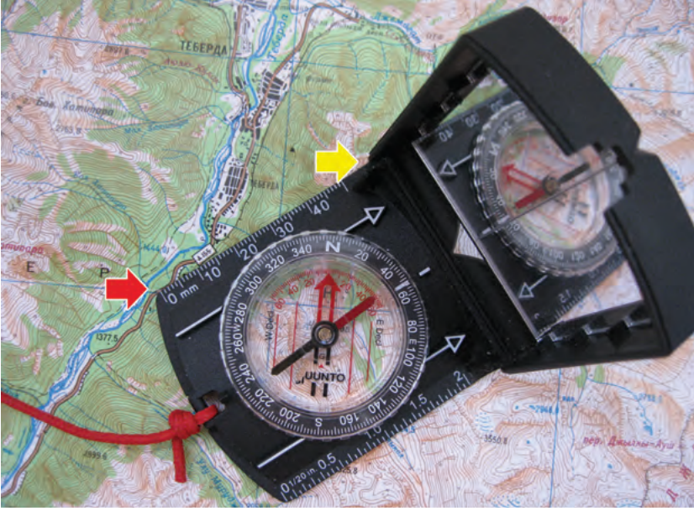
02 · ОРИЕНТИРОВАНИЕ
Азимут с карты — на местность
1
Край компаса — от точки А к точке Б
2
Сетку кольца — по сетке карты
3
Поправка на склонение
4
Стрелки совпали — идём по указателю
Пособие «Школа альпинизма», с. 80–81
21 / 38
Notes:
Как взять азимут по карте и пойти по нему. Приложите край компаса к карте так, чтобы он соединял точку, где вы стоите, с целью, а передняя часть смотрела на цель. Поверните кольцо, чтобы север на шкале совпал с севером карты, а линии сетки на кольце стали параллельны сетке карты. Прочитайте азимут и запишите его. Это истинный азимут, поэтому сделайте поправку на склонение и выставьте на кольце магнитный азимут. Теперь держите компас горизонтально и поворачивайтесь вместе с ним, пока магнитная стрелка не совпадёт с направляющей. Указатель показывает путь. Наметьте на этой линии ориентир, дойдите до него и повторите.

Slide 22
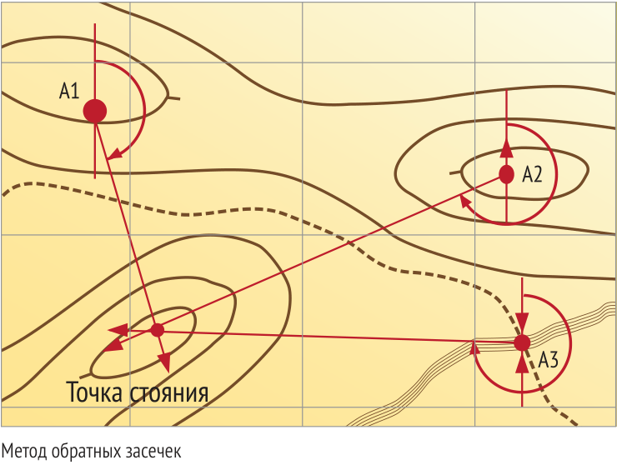
02 · ОРИЕНТИРОВАНИЕ
Где я? Обратная засечка
1
Два заметных ориентира под углом 90–120°
2
Азимут на каждый, с поправкой — на карту
3
Вы там, где пересеклись линии
Пособие «Школа альпинизма», с. 81–82
22 / 38
Notes:
Чтобы точно определить своё место, используют обратную засечку. Сначала примерно поймите, где вы: у какого ледника, реки или гребня. Затем выберите два хорошо заметных ориентира, которые есть на карте, например две отдельные вершины. Лучше, если направления на них расходятся на девяносто — сто двадцать градусов: так пересечение будет точнее. Возьмите азимут на каждый ориентир, переведите его в истинный с учётом склонения и проведите на карте линию от ориентира в обратном направлении. Ваше место — там, где линии пересеклись. Третий ориентир позволит проверить себя.

Slide 23
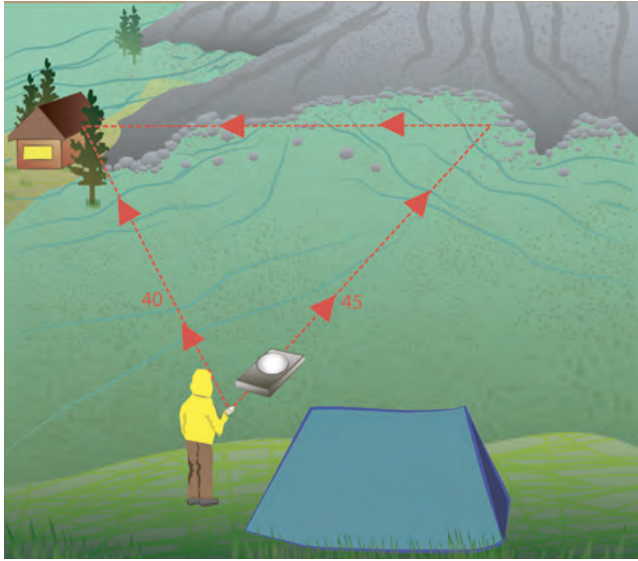
02 · ОРИЕНТИРОВАНИЕ
Упреждение: промахнитесь нарочно
1
Цель — точка на линии: хижина у реки
2
Заложите 3–5° в одну сторону
3
Вышли на линию — точно знаете, куда идти
Пособие «Школа альпинизма», с. 82–83
23 / 38
Notes:
Представьте, что нужно выйти к хижине на берегу реки. Если идти точно по азимуту и в итоге промахнуться, у реки будет непонятно, куда поворачивать — вверх или вниз по течению. Поэтому используют упреждение: при планировании намеренно смещают азимут на три-пять градусов в известную сторону, например вниз по течению. Тогда, выйдя к реке, вы точно знаете, что хижина выше, и идёте вдоль берега к ней. Этот приём работает для любой точки на линейном ориентире: моста, перевала на гребне или тропы.

Slide 24
02 · ОРИЕНТИРОВАНИЕ
План маршрута готовят в лагере
Отрезки
Для каждого
Итог
1
Прямые участки между ориентирами
1
Азимут и обратный азимут
1
Время подъёма плюс спуск
2
Лучше всего — линейные ориентиры
2
Расстояние и набор высоты
2
Плюс резерв на непредвиденное
3
Опасные зоны: трещины, обрывы
3
Время движения
3
План — у каждой связки
Пособие «Школа альпинизма», с. 83–84
24 / 38
Notes:
В туман, снегопад или пургу ориентироваться придётся почти вслепую. Поэтому план маршрута готовят заранее, в лагере, и сначала честно спрашивают себя: нужно ли вообще выходить, или лучше переждать? Маршрут разбивают на прямые отрезки между заметными ориентирами, лучше линейными — гребнем, рекой, краем морены. Отмечают зоны, где нельзя идти напрямую: трещины, обрывы. Для каждого отрезка записывают азимут и обратный азимут, расстояние, набор высоты и время. Обратный азимут понадобится, если придётся возвращаться. Итог — общее время подъёма, время спуска и обязательный резерв. Например, в пособии: семь сорок на подъём, три часа на спуск и час резерва.

Slide 25
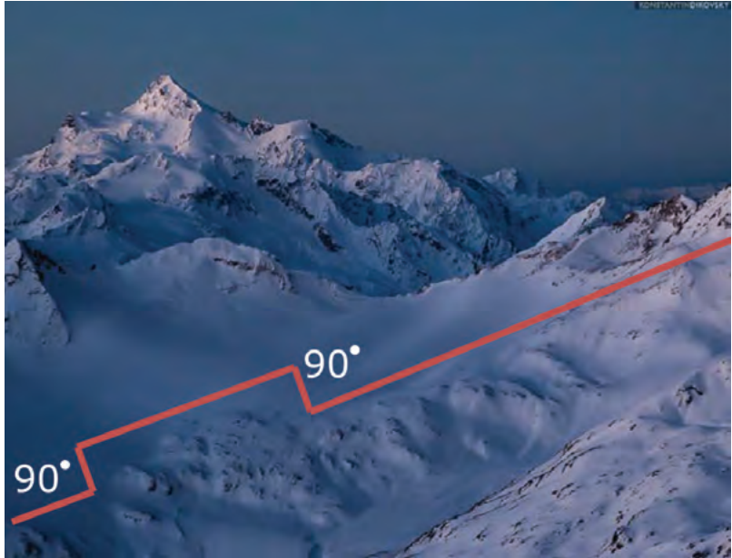
02 · ОРИЕНТИРОВАНИЕ
Обход препятствия по перпендикулярам
1
Поворот на 90° и счёт шагов или времени
2
Идём по исходному азимуту мимо препятствия
3
Обратный поворот — то же расстояние
4
Снова исходный азимут
Пособие «Школа альпинизма», с. 84–85
25 / 38
Notes:
Что делать, если на пути трещина или обрыв, а направление нужно сохранить? Если по другую сторону есть ориентир, просто обойдите препятствие вдоль края и выйдите к нему. Можно использовать людей: часть группы ждёт, а другая обходит и встаёт напротив. Если препятствие большое и вдоль края идти опасно, обходят по перпендикулярам. Поверните на девяносто градусов и считайте расстояние. Затем идите по исходному азимуту, пока препятствие не останется позади. Поверните обратно на девяносто градусов и пройдите то же расстояние — вы снова на исходной линии. Последний поворот — и продолжаете путь по первоначальному азимуту.

Slide 26
02 · ОРИЕНТИРОВАНИЕ
GPS: помощник, а не замена
Умеет
Подводит
Правило
1
Вести к точке и по треку
1
Холод садит батареи
1
Запасное питание
2
Показывать координаты
2
Стены и ущелья глушат сигнал
2
Карта и компас — всегда
3
Работать в тумане
3
Чем больше зависимость, тем хуже отказ
3
Отмечайте себя на карте
Пособие «Школа альпинизма», с. 86–87
26 / 38
Notes:
Навигатор — отличный инструмент. Он ведёт к выбранной точке и по треку, сохраняет пройденный путь, чтобы по нему вернуться, показывает координаты и работает даже в полной непогоде. Но у него есть слабые места. В холоде и сырости быстро садятся батареи. Высокие стены, узкие ущелья и лес мешают приёму сигнала. И главное: чем больше вы полагаетесь на прибор, тем тяжелее его отказ. Если в тумане погас экран, а вы не знаете, где находитесь, перейти на карту и компас почти невозможно. Поэтому берите запасное питание, держите карту и компас под рукой и регулярно отмечайте на карте, где вы сейчас.

Slide 27
02 · ОРИЕНТИРОВАНИЕ
Потерялись? Правило STOP
Стоп
Думайте
Смотрите
План
остановитесь, не идите наугад
где вы последний раз точно знали своё место
ориентиры, карта, трек, следы
вернуться к известной точке или ждать
Правило STOP — US Forest Service, National Park Service
27 / 38
Notes:
Если вы поняли, что сбились с пути, помогает простое правило STOP из американских служб национальных парков и лесов. Первое — остановитесь. Самое опасное — продолжать идти наугад, уходя всё дальше. Второе — подумайте: где вы последний раз точно знали своё место, сколько прошли и в каком направлении. Третье — осмотритесь: ориентиры вокруг, карта, трек в навигаторе, свои следы. Четвёртое — составьте план. Чаще всего правильно вернуться к последней известной точке. Если видимости нет, а время на исходе, безопаснее остаться на месте, укрыться и сообщить о себе, чем спускаться в незнакомое ущелье.

Slide 28
03
Роли и стили
Решения и риск
ЧАСТЬ
Лидерство и психология
Психология группы
28 / 38
Notes:
Часть третья — лидерство и психология. Восхождение не состоится, если его кто-то не задумает, не организует и не примет нужные решения вовремя.

Slide 29
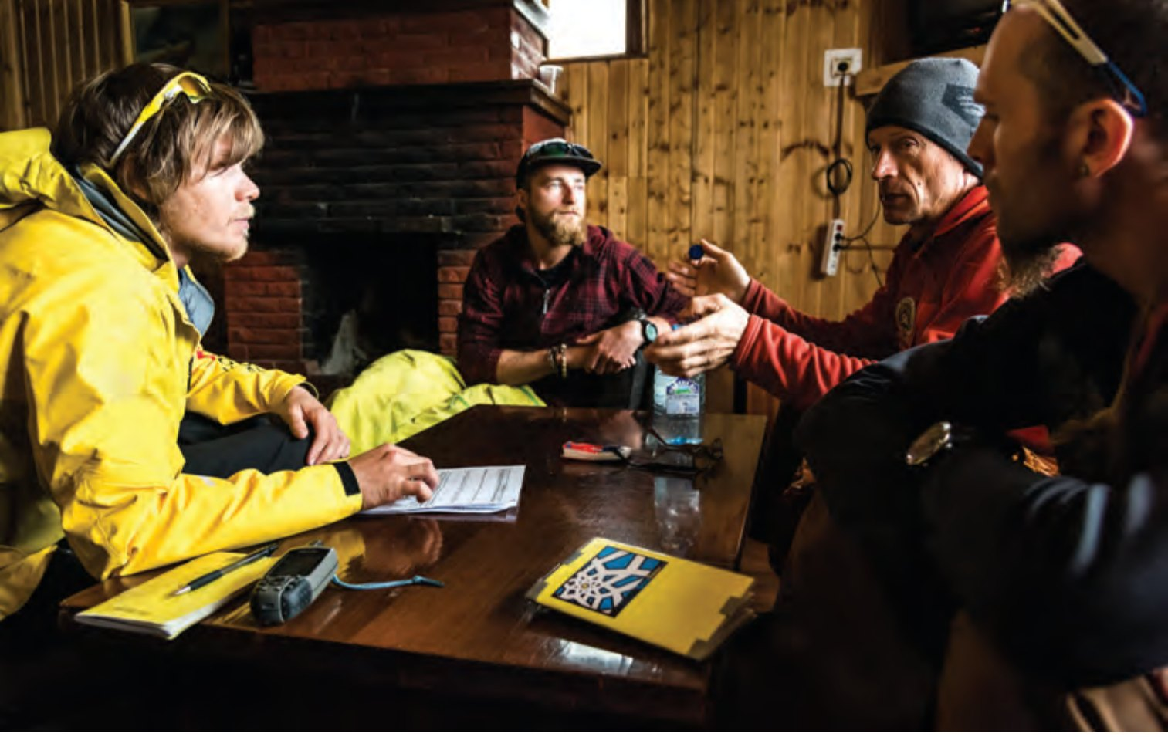
03 · ЛИДЕРСТВО И ПСИХОЛОГИЯ
Кто становится лидером
1
Первый среди равных
2
Организатор или самый опытный
3
Назначенный руководитель
4
Инструктор или гид
Пособие «Школа альпинизма», с. 88–90
29 / 38
Notes:
Лидерство — это готовность отвечать за результат, даже если формально вас никто не назначал. В группе друзей на знакомом простом маршруте лидер может быть почти незаметен: решения принимают вместе, а выделяется тот, кто берёт инициативу и думает о группе больше, чем о себе. Лидером становится организатор восхождения или самый опытный участник. На сборах и в школах руководителя назначает организация. А инструктор или гид по умолчанию отвечает за решения и безопасность всех. Важно: лидер не обязан быть самым сильным. Важнее опыт, понимание ситуации и умение договариваться. В больших группах и при обучении роль лидера закрепляют явно — документом или ясной договорённостью.

Slide 30
03 · ЛИДЕРСТВО И ПСИХОЛОГИЯ
Семь задач лидера
Готовит
Ведёт
Бережёт
1
Безопасность
1
Обучает «по месту»
1
Природу маршрута
2
Планирование
2
Вовремя поднимает вопросы
2
Делегирует задачи
3
Делится опытом
3
Фиксирует решение в споре
3
Держит общую картину
Пособие «Школа альпинизма», с. 90–91
30 / 38
Notes:
Пособие называет семь задач лидера. Первая — безопасность: снаряжение, опыт и форма участников, состояние маршрута, а в пути — постоянное внимание к погоде и самочувствию людей. Вторая — планирование, причём не обязательно всё делать самому. Третья — делиться опытом. Четвёртая — ненавязчиво обучать «по месту», подсказывая на сложном рельефе. Пятая — инициатива: вовремя задавать вопросы вроде «когда выходим?» или «где связываемся?», не диктуя ответ, если нет критического риска. Шестая — арбитраж: при споре взять ответственность и зафиксировать решение. Седьмая — забота о природе. И ещё: делегирование. Оно позволяет лидеру держать картину целиком, а не тонуть в мелочах.

Slide 31
03 · ЛИДЕРСТВО И ПСИХОЛОГИЯ
Стиль лидера и аварийная ситуация
На задачу
На отношения
Авария
1
Что, кто и как
1
Каждый важен
1
Стиль — директивный
2
Чёткие решения
2
Советуется с группой
2
Спасатели важны не меньше пострадавшего
3
Быстро, но продуманно
4
Только отработанные приёмы
Пособие «Школа альпинизма», с. 91–92
31 / 38
Notes:
Есть два основных стиля лидерства. Лидер, ориентированный на задачу, думает о том, что делать, кто и как, принимает решения и распределяет работу. Лидер, ориентированный на отношения, создаёт атмосферу, где каждый чувствует себя частью команды, и советуется с участниками. Хороший лидер переключается между стилями по ситуации. Но в аварии стиль меняется однозначно — становится директивным. Решения принимает тот, кто лучше подготовлен. Три правила. Безопасность группы и спасателей важна не меньше, чем безопасность пострадавшего. Действуем быстро, но продуманно и без лишних эмоций. И используем только отработанные приёмы — авария не время для экспериментов.

Slide 32
03 · ЛИДЕРСТВО И ПСИХОЛОГИЯ
Три договорённости до выхода
Разворот
Темп
Вместе
время назначают до старта — вершина взята или нет
скорость задаёт самый спокойный участник
выходим вместе — возвращаемся вместе
Пособие «Школа альпинизма», с. 93–94
32 / 38
Notes:
Перед выходом есть три договорённости, которые стоит проговорить вслух. Первая — время разворота. Его назначают до старта: в это время группа поворачивает вниз, независимо от того, взята вершина или нет. Решение, принятое внизу на спокойную голову, защищает от решений, принятых наверху в азарте и усталости. Вторая — темп: скорость движения задаёт самый спокойный участник. Третья — «выходим вместе и возвращаемся вместе». На спуске убедитесь, что никто не остался один на тропе, а если связки идут разным темпом — назначьте точку сбора. И ещё одна поправка из пособия: инструктор проходит участок примерно вдвое быстрее обычного участника. Учитывайте это при расчёте времени.

Slide 33
03 · ЛИДЕРСТВО И ПСИХОЛОГИЯ
Таблицы выбора маршрута и оценки риска
Выбор маршрута
Риск в пути
Важно
1
10 факторов, по 0–2 балла
1
7 факторов, по 0–2 балла
1
Таблица — подсказка
2
16–20 — выбор адекватный
2
11–14 — идём по плану
2
Она не даёт полной оценки
3
11–15 — точки решения и план Б
3
8–10 — будьте готовы менять план
3
Решение остаётся за людьми
4
0–10 — другой маршрут
4
0–7 — вниз или в укрытие
Пособие «Школа альпинизма», с. 95–96
33 / 38
Notes:
В пособии есть две таблицы-подсказки для лидера. Первая — для выбора маршрута. В ней десять факторов: состояние маршрута, свежесть описания, варианты спуска, знание маршрута лидером, снаряжение, прогноз, видимость, настрой и форма группы и запас навыков лидера. Каждый оценивают от нуля до двух баллов. Шестнадцать — двадцать баллов — выбор адекватный. Одиннадцать — пятнадцать — приемлемый, но заранее наметьте точки принятия решения и запасной план. Десять и меньше — лучше выбрать другой маршрут. Вторая таблица — оценка риска уже в пути, семь факторов. Восемь — десять баллов — самая типичная ситуация: будьте готовы менять план. Семь и меньше — спускайтесь или ищите укрытие. Таблицы не дают полной оценки риска, но приучают думать обо всех факторах.

Slide 34
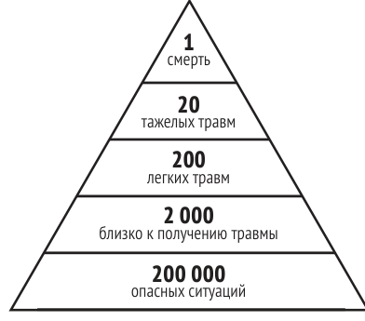
03 · ЛИДЕРСТВО И ПСИХОЛОГИЯ
Почему нарушают правила
1
200 000 опасных действий — 1 гибель
2
Нарушение экономит силы и время
3
Ключ пройден — бдительность падает
4
Много аварий — на простых участках и спуске
Пособие «Школа альпинизма», с. 98–99
34 / 38
Notes:
Правила безопасности усложняют действия, а их нарушение экономит силы и время. Почему люди их нарушают? Посмотрите на пирамиду из американского учебника «Свобода гор». На двести тысяч небезопасных действий приходится около двухсот лёгких травм и один смертельный случай. Почти всегда нарушение сходит с рук, и возникает ощущение, что гибнут другие. Вторая ловушка — опасность лёгких мест. На ключевом участке все собраны и страхуются тщательно. А после него кажется, что опасное позади. Спуск обычно проще, но люди устали, темнеет, портится погода, хочется в палатку. Значительная часть смертельных ошибок совершается именно на простых участках.

Slide 35
03 · ЛИДЕРСТВО И ПСИХОЛОГИЯ
Ловушки мышления
Мотивы
Ловушки
Противоядие
1
Цель: желаемое за действительное
1
Знакомое место, чужие следы
1
Время разворота — заранее
2
Удобство: «схватывающий — потеря времени»
2
Хочется быть принятым, рядом «эксперт»
2
Проговаривать сомнения вслух
3
Внимание на простых участках
3
Перестраховка без меры
3
Вершина уже близко
Пособие «Школа альпинизма», с. 97–99; ловушки FACETS — I. McCammon, 2002
35 / 38
Notes:
Решения в горах принимают люди, и на них давят мотивы. Мотив цели заставляет видеть желаемое: плохой прогноз кажется не таким уж плохим, если маршрутом закрывается разряд. Мотив удобства подсказывает не надевать кошки на короткую полосу льда или не ставить схватывающий узел. Бывает и обратное — перестраховка, которая впустую тратит силы и время. Исследователь лавинных происшествий Иан Маккаммон описал типичные ловушки. Знакомое место. Желание быть принятым группой. «Эксперт» рядом, на которого все полагаются. Чужие следы, которые будто доказывают безопасность. И уже близкая цель: повернуть у самой вершины тяжелее всего. Противоядие — решения, принятые заранее, сомнения, проговорённые вслух, и внимание на простых участках.

Slide 36
03 · ЛИДЕРСТВО И ПСИХОЛОГИЯ
Группа и социальный стресс
Стадии группы
Социальная опасность
Что делает лидер
1
Формирование
1
Боятся подвести и молчат
1
Климат, где можно сказать «мне трудно»
2
Привыкание — конфликты
2
Скрывают плохое самочувствие
2
Контроль и за сильными
3
Нормализация — пик слаженности
3
«Всё понравилось» на разборе
3
Разбор после каждого дня
4
Закат или смена состава
Пособие «Школа альпинизма», с. 97, 100–102
36 / 38
Notes:
Любая группа проходит стадии. Формирование — все вежливы и присматриваются. Привыкание — распределяются роли, бывают конфликты, и важно не допустить, чтобы группа ополчилась на кого-то. Нормализация — самая слаженная работа. И закат: сборы заканчиваются или меняется состав, и группа откатывается назад. Кроме физической опасности, в группе есть социальная — страх подвести, быть хуже других, потерять уважение. Из-за неё люди молчат о сомнениях, скрывают плохое самочувствие и на разборе говорят «всё понравилось». Это сигнал социального стресса. Лидер с первого дня создаёт климат, где можно сказать «мне трудно». Он следит и за сильными участниками — с ними тоже случается беда. И проводит разбор после каждого дня: неосмысленный опыт теряется.

Slide 37
03 · ЛИДЕРСТВО И ПСИХОЛОГИЯ
Ритуал безопасности
Проверь свою безопасность
Подтверди вслух: сделано или нет
Проверь напарника
Следи за усталостью и климатом группы
Проверь всю систему до начала действия
Оцени обстановку: снег, погода, время
Нашли ошибку — полная остановка, пока её не исправили
Пособие «Школа альпинизма», с. 102
37 / 38
Notes:
И в завершение — ритуал безопасности. Это короткая последовательность, которую повторяют каждый раз, а не только когда страшно. Проверь свою безопасность. Проверь безопасность напарника. Проверь всю техническую систему перед началом действия. Подтверди вслух, что действие выполнено или не выполнено. Следи за состоянием группы — усталостью и психологическим климатом. Оценивай обстановку: лавинную опасность, погоду, время. И главное правило: если нашли ошибку — полная остановка всех действий, пока её не исправили и не вышли из опасной ситуации. Взаимный контроль работает, только когда он привычен и никого не обижает.

Slide 38
Главное из модуля
Запомнить
Дальше
Только очно
1
Перисто-слоистые — до 6 часов
1
Тест: 15 вопросов, зачёт — 12
1
Работа с картой и компасом
2
Склонение: с карты — восточное вычитаем
2
Симулятор: две ситуации
2
Движение в плохой видимости
3
Пособие, с. 54–102
3
Разбор реальных выходов
3
Время разворота — до выхода
Урок не допуск, не квалификация и не официальный экзамен ФАР.
38 / 38
Notes:
Подведём итог. Погоду можно читать по небу: перисто-слоистые облака, гало и линзы предупреждают о тёплом фронте, и в запасе обычно до шести часов. Облака-башни — к грозе. Прогноз смотрим на трёх высотах и сверяем несколько моделей. В ориентировании помним про склонение: с карты на местность восточное вычитаем. План маршрута готовим в лагере, а навигатор не заменяет карту и компас. И в лидерстве: время разворота назначаем до выхода, сомнения проговариваем вслух, а на простых участках не теряем внимания. Теперь пройдите тест из пятнадцати вопросов — для зачёта нужно двенадцать правильных ответов — и две ситуации в симуляторе. Работу с картой и компасом и движение в плохой видимости осваивают на очных занятиях. До встречи в следующем модуле!

